Slide 1
Internet安全协议与分析
基于推理结构性方法(BAN)
张保稳
26/11/8

Slide 2
问题
如何针对安全协议的安全性进行自动分析？

Slide 3
选择一种形式化的描述方式进行建模
使用某种模型和工具进行分析运算
对于所得结果进行解释

Slide 4
本次课程教学安排
BAN逻辑概念
BAN逻辑框架
案例分析

Slide 5
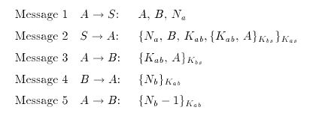
Needham Schroeder协议

Slide 6
Needham
  “The main contribution of BAN logic was to make the study of 3-line protocols intellectually respectable.”
Paper,
A Logic of Authentication", ACM Transactions on Computer Systems, Vol. 8, No. 1, pp. 18-36, February 1990.

Slide 7
BAN关心的问题
有效性，如何达成有效性？
协议的目的和结果是什么？
是否需要更多的假定？
有没有作多余的事情？

Slide 8
基本术语
P,Q:主体
X:消息的语义
K：密钥
{X}_{k}
P->Q:(X)

Slide 9
bel(P,X)
sees(P,X)

Slide 10
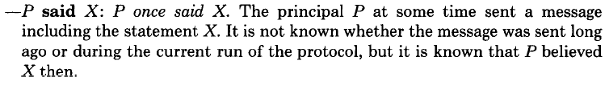
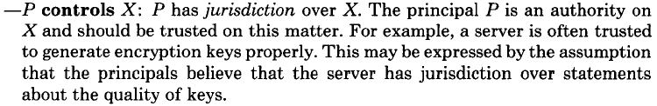
said(P,X)
cont(P,X)

Slide 11

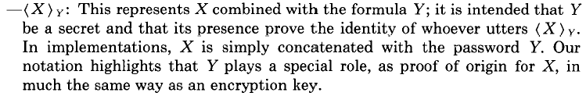
fresh(X)
<X>y

Slide 12
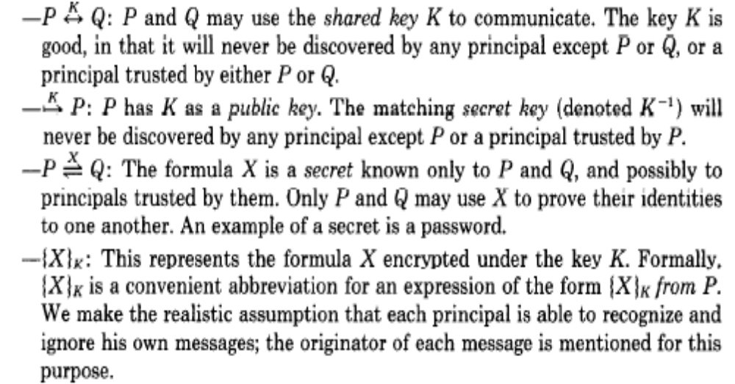

Slide 13
skey(P,K,Q)
goodkey(P,K,Q)
pubkey(P,Q)
secret(P,X,Q)

Slide 14




Slide 15


Slide 16


Slide 17
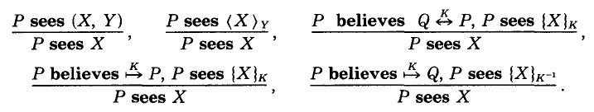
接受规则

Slide 18

新鲜性规则

Slide 19
BAN 逻辑的假定
分布式环境的假定：消息可以任意获取
分布式特征：会话
相信，得到，发送
一个基本的语句反映一个公式的若干属性

Slide 20
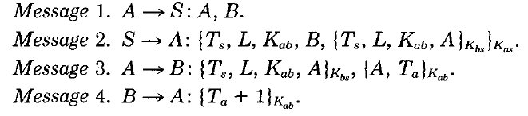
Kerberos协议分析

Slide 21
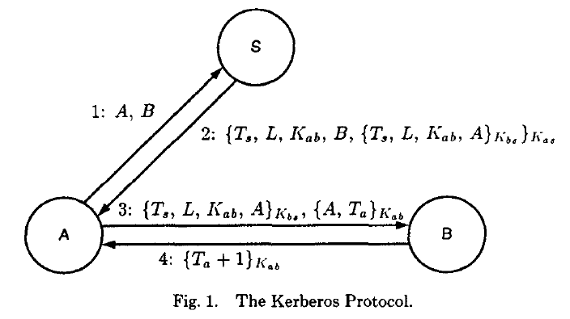

Slide 22
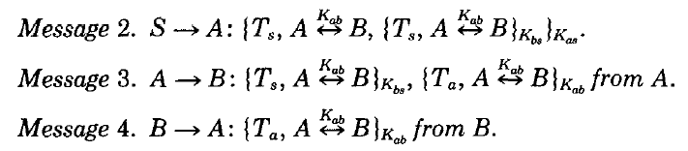
理想化

Slide 23
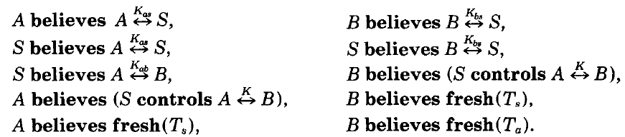
假定

Slide 24
推理

Slide 25



推理

Slide 26

结论

Slide 27
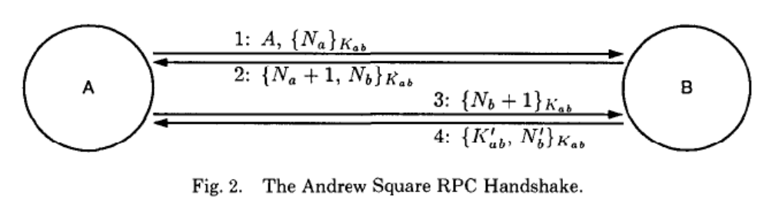
ANDREW 安全 RPC 握手协议

Slide 28
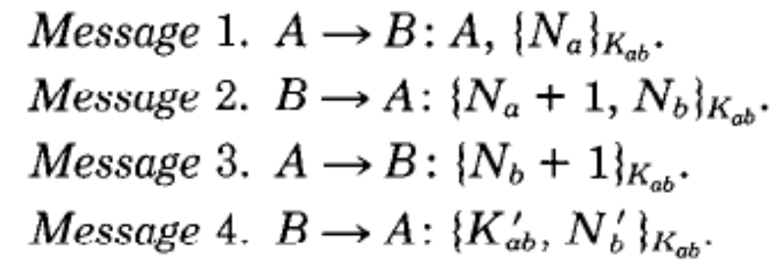
RPC协议

Slide 29
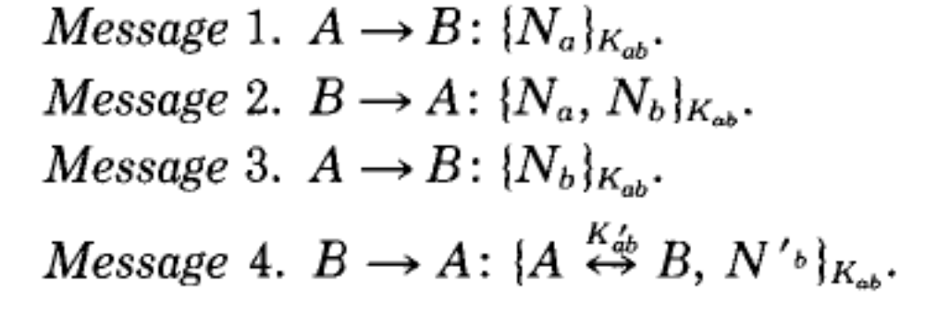
理想化过程

Slide 30
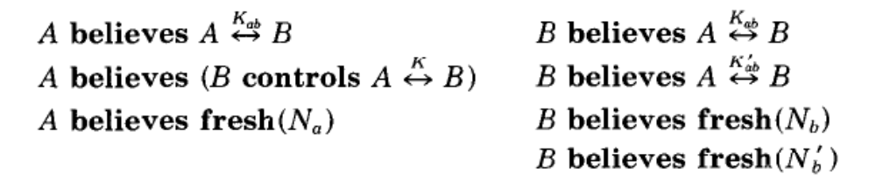
初始假定

Slide 31
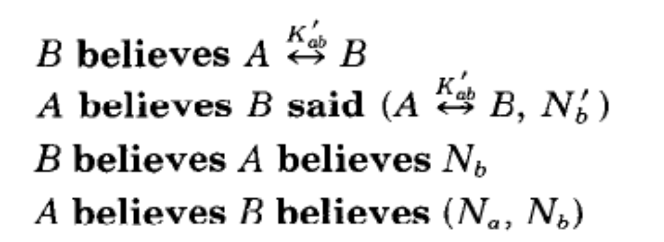

结论
???X

Slide 32
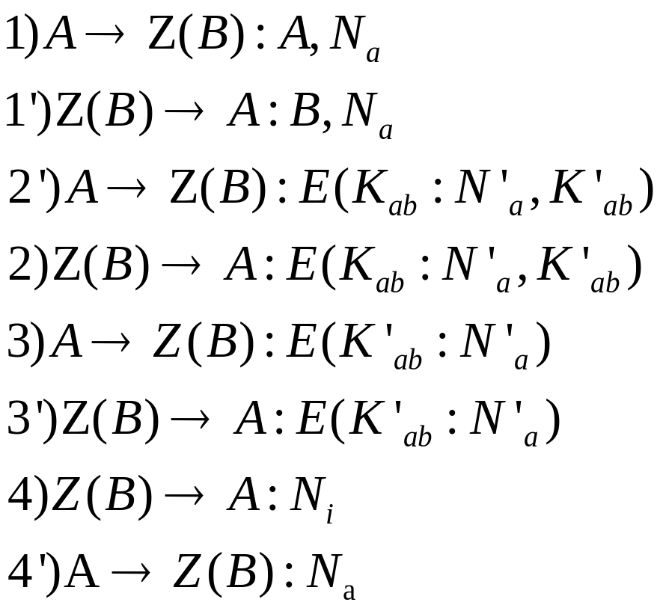
多重会话攻击

Slide 33
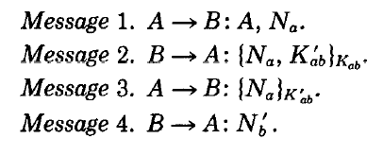

变种

Slide 34
Ban逻辑分析的过程
理想化协议
初始状态及其假设
协议目标
逻辑推理

Slide 35
BAN逻辑的缺陷
非标准的理想化协议过程：明文忽略问题
不合理的假设：主体诚实性问题
违规现象：重放攻击

Slide 36
作业
预习、复习使用Ban逻辑分析安全协议的流程
阅读A Logic of Authentication", ACM Transactions on Computer Systems, Vol. 8, No. 1, pp. 18-36, February 1990.

